Slide 1
PISNO DELJENJE- 1.4.

Slide 2
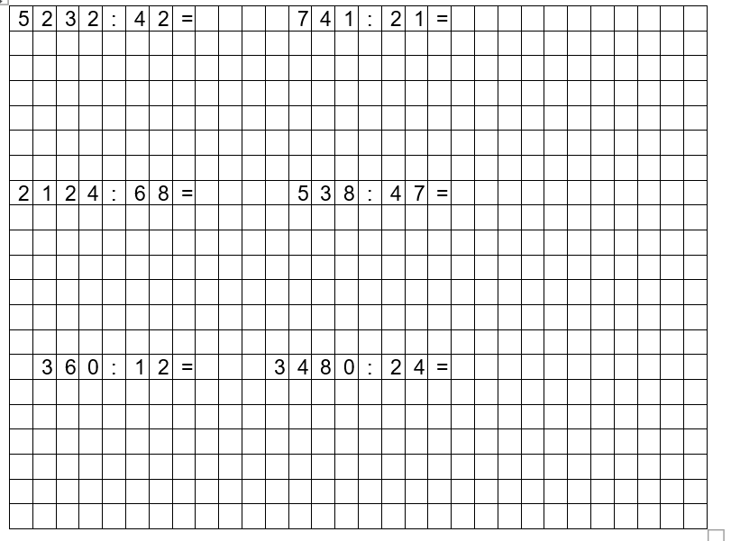
V zvezek prepiši račune in jih izračunaj. Naredi tudi preizkus. Nato na naslednji prosojnici preveri svoje delo.

Slide 3
